Slide 1
Муниципальное бюджетное дошкольное образовательное учреждение «Детский сад комбинированного вида № 80»

Slide 2
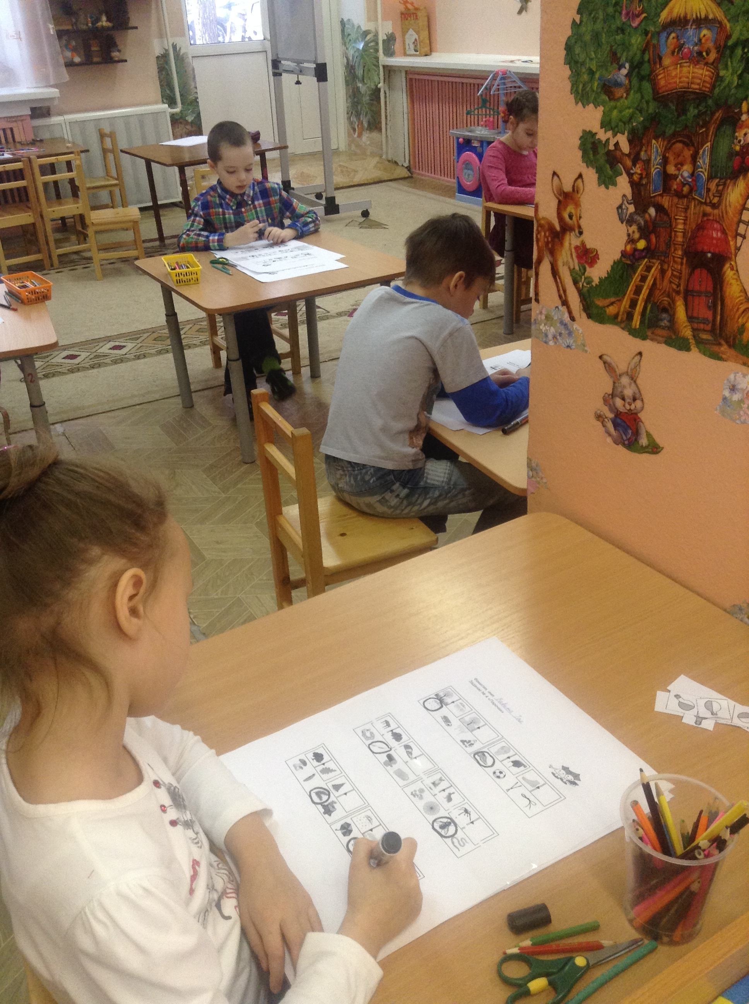
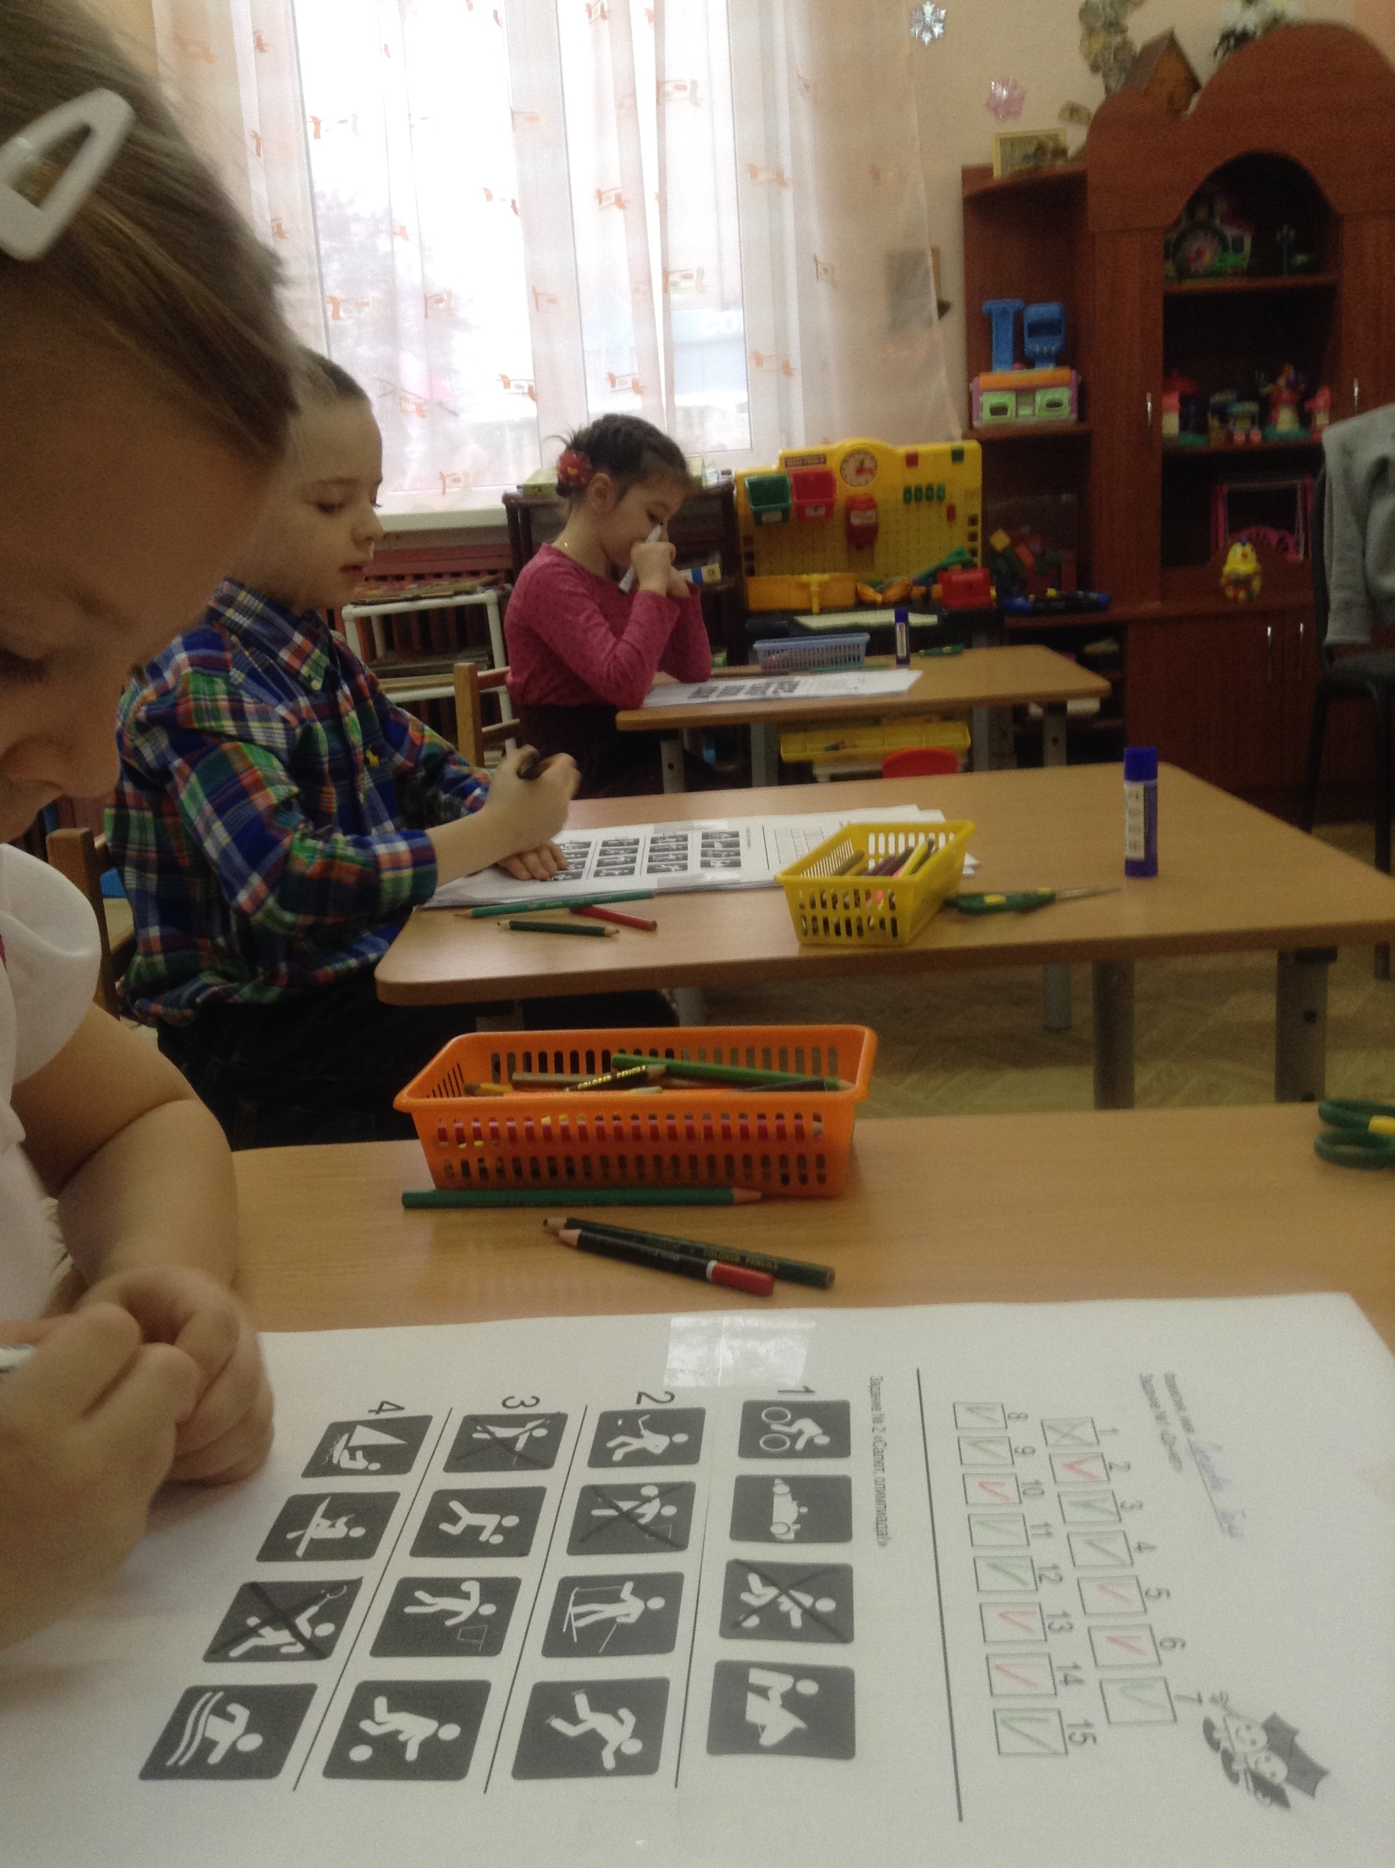

Slide 3
